Slide 1
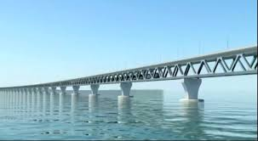
স্বাগতম

Slide 2

পাঠ পরিচিতি
শ্রেনী- অষ্টম
বিষয়-বাংলা প্রথম
অধ্যায়-দশম
শিক্ষার্থী-পঞ্চাশ জন
সময়- পঞ্চাশ মিনিট
তারিখঃ-০৭/০৯/২০১৯

Slide 3
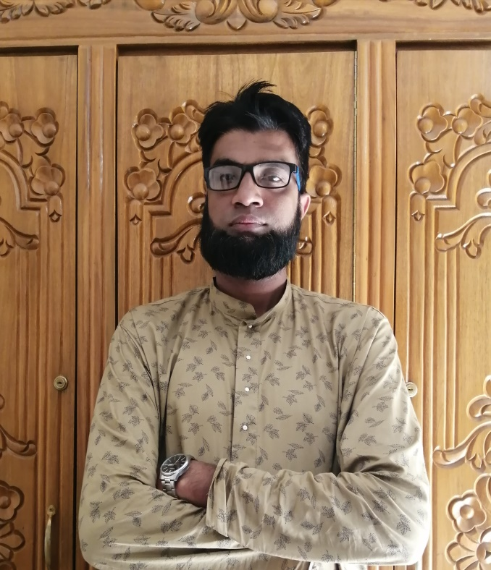
উপস্থাপনায়
মোঃ আব্দুস শহীদ
সহকারি শিক্ষক (কম্পিউটার)
গোয়ালাবাজার আদর্শ উচ্চ বিদ্যালয়
ওসমানীনগর, সিলেট।
মোবাইল-০১৭১৬২৬২৭৮৯
ই-মেইল shahidict717@gmail.com

Slide 4
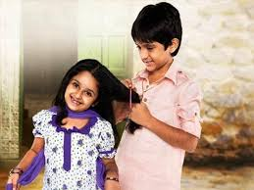
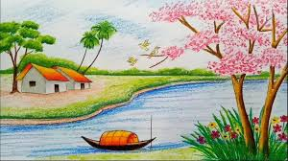
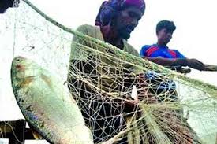
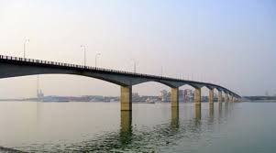
ছবিগুলো দেখি

Slide 5
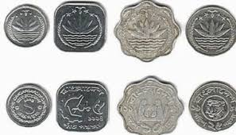
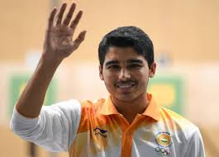
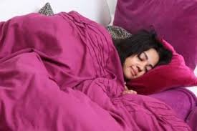
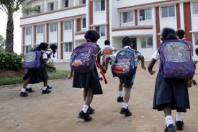

Slide 6
আজকের কবিতা
“নদীর স্বপ্ন”
বুদ্ধদেব বসু

Slide 7
শিখনফল
কবি পরিচিতি বলতে পারবে,
বাক্যরচনা সহ শব্ধের অর্থ বলতে পারবে,
বোনের প্রতি ভাইয়ের মমত্ববোধ বাড়বে।

Slide 8
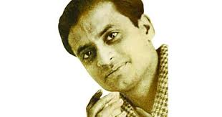
কবি পরিচিত
বুদ্ধ দেব বসু
১৯০৮ খ্রিষ্টাব্দে কুমিল্লায় জন্মগ্রহণ করেন। তার পৈত্রিক নিবাস বিক্রমপুর। বর্তমানের মুন্সিগঞ্জ।
নাম
কবিতা, ছড়া, ছোট গল্প, উপন্যাস, প্রবন্ধ, নাটক, ভ্রমণ-কাহিনী, স্মৃতিকথা, অনুবাদ, সম্পাদনা ইত্যাদির মাধ্যমে বাংলা সাহিত্যকে সমৃদ্ধ করেছেন।
১৯৩০ খ্রিষ্টাব্দে তিনি ঢাকা বিশ্ববিদ্যালয় থেকে ইংরাজিতে প্রথম শ্রেণিতে স্নাতক (সম্মান) এবং পরের বছর প্রথম শ্রেণিতে স্নাতকোত্তর ডিগ্রি অর্জন করেন।
জন্ম
প্রতিভা
শিক্ষা
প্রথমে সাংবাদিকতা এবং পরে অধ্যাপনাকে তিনি পেশা হিসেবে গ্রহণ করেন।
ঢাকার পুরানা পল্টন থেকে তার ও অজিত দত্তের যৌথ সম্পাদনায় সচিত্র মাসিক পত্রিকা”প্রগতি” (১৯২৭-১৯২৯) প্রকাশিত হয়
১৯৭৪ খ্রিষ্টাব্দে তিনি কলকাতায় মৃত্যুবরণ করেন।
পেশা
মৃত্যু

Slide 9
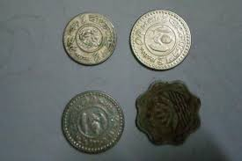
শব্দের অর্থ জেনে নেই
সিকি
২৫ পয়সার মুদ্রা, এক টাকার চারভাগের একভাগ।
আনি
৫০ পয়সার মুদ্রা, এক টাকার দুই ভাগের একভাগ।
১০০ পয়সা= একটাকা।

Slide 10
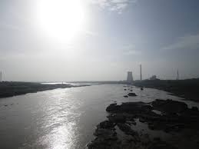
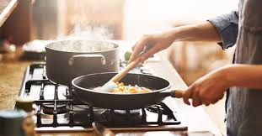
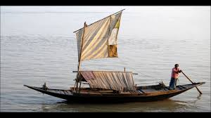
শোণ
একটি নদীর নাম
কারসাজি
কূটকৌশল
পাল
বাতাসের সাহায্যে চালাবার জন্য নৌকায় খাটানো মোটা কাপড়

Slide 11
ভিডিওটি দেখি...

Slide 12
একক কাজ
তোমার ভাল লাগার স্বপ্ন নিয়ে কবিতা, গল্প, বা নাটিকা রচনা কর।

Slide 13
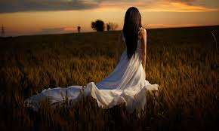
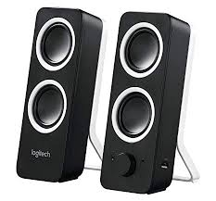
কবিতার লাইন গুলি ছবির সাথে মিলিয়ে দেখি...
কোথায় চলেছো ? এদিকে এসোনা!
দুটু কথা শোনো দিকি,

Slide 14
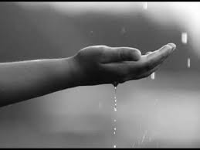
এই নাও চকচকে , ছোট নতুন রুপোর সিকি।

Slide 15
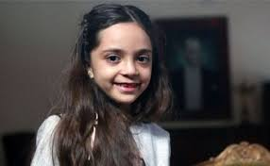
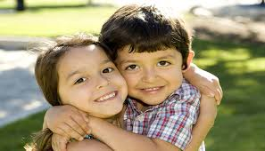
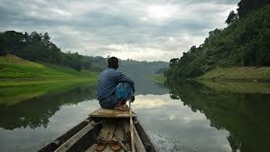
ছোকানোর কাছে দুটু আনি আছে ,তোমায় দিচ্ছি তাও,
আমদের যদি তোমার সঙ্গে নৌকায় তুলে নাও।

Slide 16
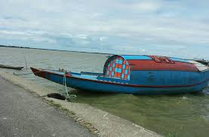
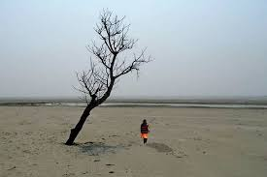
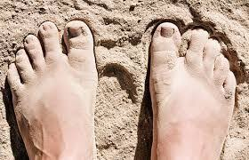
নৌকা তোমার ঘাটে বাঁধা আছে– যাবে কি অনেক দূরে?
পায়ে পড়ি মাঝি সাথে নিয়ে চলো মোরে আর ছোকানুরে।

Slide 17
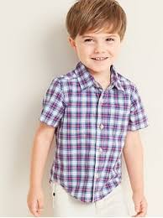
আমারে চেনোনা না ? আমি যে কানাই । ছোকানু আমার বোন,
তোমার সঙে বেড়াব আমরা মেঘনা, পদ্মা, শোণ।

Slide 18
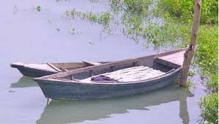
শোনো, মা এখন ঘুমিয়ে আছেন, দিদি গেছে ইশকুলে,
এই ফাকে মোরে-আর ছোকানুরে নৌকায় নাও তুলে।

Slide 19
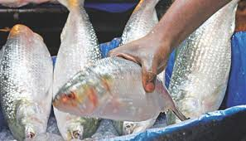
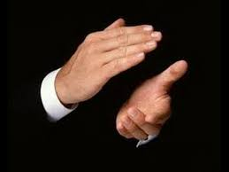
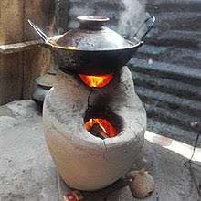
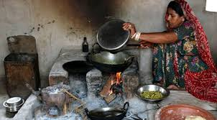
ইলিশ কিনলে? –আঃ বেশ, বেশ, তুমি খুব ভাল মাঝি।
উনুন ধরাও, ছোকানু দেখাক রান্নার কারসাজি।

Slide 20
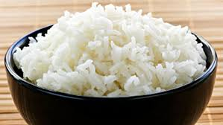
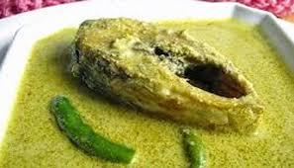
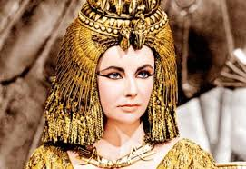
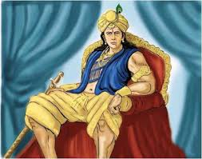
পইঠায় বসে ধোঁয়া-ওঠা ভাত, টাটকা ইলিশ ভাজা—
ছোকানুরে, তুই আকাশের রানি, আমি পদ্মার রাজা।

Slide 21
দলগত কাজ
“নদীর স্বপ্ন” কবিতাটির একটি গদ্যরুপ উপস্থাপন কর।

Slide 22
২। বিক্রমপুরের বর্তমান নাম কী?
ক। বরিশাল।
খ। কুমিল্লা।
গ। মুন্সিগঞ্জ।
সঠিক উত্তর

Slide 23
মুল্যায়ন।
১। শূন্যস্থান পুরন কর
আমারে চেনো না? আমি যে---------------
কানাই
-------ছোকানো
আমার বোন।

Slide 24
বাড়ীর কাজ
ভাই বোনের ভাললাগার মুহুর্ত গুলো লিখে আনবে।

Slide 25
সবাইকে ধন্যবাদ

